Slide 1
L’italiano istituzionale: un burosauro incapace di evolversi?
Sergio Lubello (Università degli Studi di Salerno)
Seminario di Traduzione e revisione
Bellinzona,
17 – 18 ottobre 2019

Slide 2
Due aspetti antitetici
“Quanto al potere di unificazione terminologica in ambito nazionale occorrerebbe analizzare attentamente l’incidenza unificante di un altro linguaggio settoriale che da sempre ha agito su tutta la nazione in senso unitario a scapito delle oscillazioni e del regionalismo: il linguaggio amministrativo e burocratico che si fa sentire nello stato moderno per importanza centrale degli organi centrali e degli enti locali nella vita di tutti i giorni. …
Oggi sembrerebbe gergo proprio di una cerchia che sembra voglia non rendere accessibile la sua lingua.”
(da G. L. Beccaria 1973: 12-13)

Slide 3
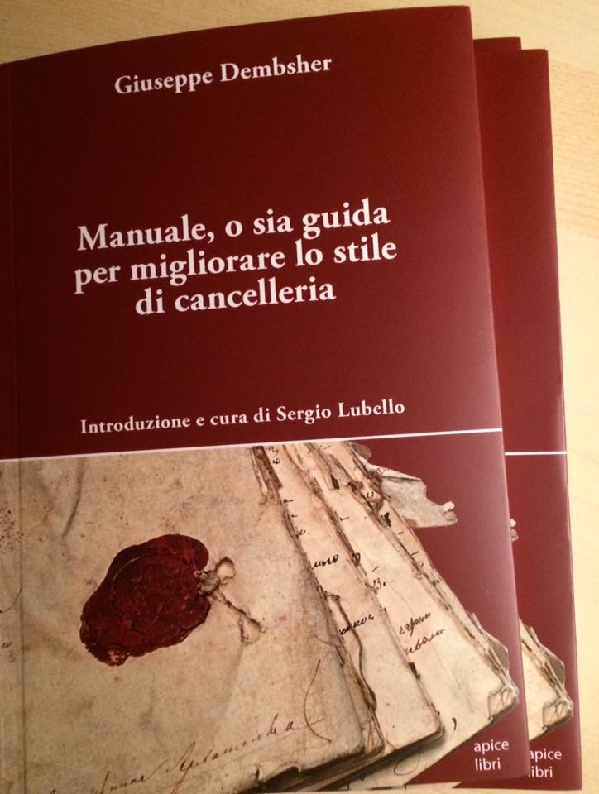

Slide 4
“Se io fossi da tanto da poter dar consigli ai signori impiegati, io direi loro di avvezzarsi ad uno stile positivo, chiaro e conciso, per quanto può esserlo, senza nuocere all’intelligenza.”

Slide 5
Tappe di una «semplificazione
(mancata)»
Codice di stile delle comunicazioni scritte ad uso delle amministrazioni pubbliche (1993) da parte dell’allora Ministro per la Funzione Pubblica Sabino Cassese
Manuale di stile. Strumenti per semplificare il linguaggio delle amministrazioni pubbliche (1997) a cura di Alfredo Fioritto
Comma 4 dell’art. 11 (Rapporti con il pubblico) del Codice di comportamento dei dipendenti delle pubbliche amministrazioni (2001) emanato dall’allora Ministro per la Funzione Pubblica Franco Bassanini: «Nella redazione dei testi scritti e in tutte le altre comunicazioni il dipendente adotta un linguaggio chiaro e comprensibile»

Slide 6
Tappe di una «semplificazione
(mancata)»
Direttiva sulla semplificazione del linguaggio dei testi amministrativi (2002) emanata dall’allora Ministro per la Funzione Pubblica Franco Frattini
Direttiva sulla semplificazione del linguaggio delle pubbliche amministrazioni (2005) emanata dall’allora Ministro per la Funzione Pubblica Mario Baccini
«La marcia indietro» (Cortelazzo 2015: 136-139)
Cancellazione del comma 4 nel Codice di comportamento dei dipendenti pubblici (2013) a firma dell’allora Ministro per la Pubblica Amministrazione e la Semplificazione Patroni Griffi
Cfr. da ultimo Lubello 2016a: 422-423

Slide 7
Codice di comportamento dei dipendenti pubblici
entrato in vigore il 19 giugno 2013

Slide 8
La Manualistica ad hoc da Cortelazzo e Pellegrino 2003, 34 AVVISO Si informano i genitori dei bambini frequentanti l’asilo nido «Chiesanuova», che nella settimana dal 10/11/97 al 14/11/97 la ditta incaricata dal settore edilizia scolastica provvederà alla tinteggiatura dei locali. Ci scusiamo sin d’ora del disagio arrecato. Distinti saluti Il Capo Settore ai Servizi Scolastici AVVISO Dal 10 al 14 novembre i locali dell’asilo nido verranno ridipinti. L’asilo funzionerà comunque regolarmente.

Slide 9
da Franceschini e Gigli 2003, 177 Oggetto: MARIO ROSSI – Istanza per la stabilizzazione del distacco mediante trasformazione del medesimo in trasferimento ai sensi dell’Accordo con le Organizzazioni Sindacali sottoscritto il 15 novembre 2000 in ordine alla stabilizzazione dei distacchi. Si trasmette l’unica istanza con la quale il nominato in oggetto richiede la stabilizzazione del proprio distacco dall’Ufficio delle Entrate di … all’Ufficio gestione contratti di informatica e telematica di questa Direzione Centrale mediante la trasformazione del medesimo in trasferimento. Al riguardo si esprime parere favorevole. Il RESPONSABILE DELL’UFFICIO OGGETTO: Trasmissione dell’istanza con cui Mario Rossi chiede la stabilizzazione del distacco. - Parere favorevole.

Slide 10
A mo’ di bilancio
«Il processo di semplificazione sembra in sostanza ancora lontano dalla sua effettiva applicazione generalizzata; come hanno segnalato in varie occasioni Michele Cortelazzo e Tullio De Mauro, i risultati di tutte le campagne e le attività di semplificazione del linguaggio burocratico sono, alla fine, molto più modesti di quanto avesse sperato chi si era impegnato in tali attività» (Lubello 2016: 661)
«L’assenza di un osservatorio nazionale che consenta, da una parte, che non vadano disperse le molteplici esperienze condotte […] e, dall’altra, valorizzi - standardizzandolo e mettendolo a disposizione di tutti – il know how che […] si è andato sviluppando e diffondendo con fatica e grazie all’impegno, nelle amministrazioni, di pochi volenterosi» (Piemontese 2008)

Slide 11
L’ANTILINGUA è VIVA E VEGETA Oggetto: Organizzazione momenti di coralità ludico-espressiva nella giornata del martedì grasso (28/02). … Poiché, come di consueto, in tale giornata le attività tendono ad assumere aspetti e si sviluppano secondo modalità tali da risultare in consonanza con le dimensioni ludico-espressive che caratterizzano la relativa dimensione tradizionalmente festiva e festosa e al fine di agevolare il tempestivo ripristino della vivibilità ed agibilità dei locali scolastici, si dispone quanto segue: … Gli insegnanti del turno pomeridiano, nella giornata in parola, presteranno servizio in turno antimeridiano in situazione di contemporaneità operativa.

Slide 12
Circolare del 27.11.2014 Piano di formazione del personale docente svolto ad acquisire competenze per l’attuazione di interventi di miglioramento e adeguamento alle nuove esigenze dell’offerta formativa I mutamenti verificatisi nell’ambito della società e nella scuola implicano che i docenti acquisiscano e sviluppino con continuità nuove conoscenze e competenze. Occorre perciò avviare e sostenere con apposite attività formative processi di crescita dei livelli ed ambiti di competenza coerenti con un profilo dinamico ed evolutivo della funzione professionale

Slide 13
Burocrazia “trasmessa”: 2 esempi
1.
L’incapacità di deambulazione è da intendersi come impossibilità o incapacità a svolgere la complessa funzione neuromotoria della deambulazione

Slide 14
2.
Gentile Professoressa,
La qui presente *, studentessa della Facoltà di Lingue e Letterature Straniere di *, desidera richiedervi di sostenere l'esame di Letteratura Tedesca, in data 14/06/15, per prima, causa visita di controllo per problemi di salute nel medesimo giorno: vi invito pertanto ad accettare le mie giustificazioni.
Porgo cordiali saluti e rimango in attesa di un riscontro. *

Slide 15
Usi pubblici e istituzionali
(da Lubello 2014)
nel cartello esposto sulla porta dell’ufficio prenotazioni per risonanze magnetiche e TAC del Policlinico di Bari:
n.b. e’ kmq possibile prenotare al cup

Slide 16
DA UN CORPUS RECENTE (CORTIBUS)
* grafia: D.L.vo VI.21, mentre d.lgs. in VIII.13, D.lg, D.L.ivo ecc.
n.b. e’ kmq possibile prenotare al cup
* deissi spaziale: su tutto il territorio di questo comune di Pagani (“del comune di Pagani” IX.40-41);
* deissi personale: SS.LL. // documenti in Vostro possesso X.16 // poi di nuovo la S.V. potrà chiedere a questo Comune, 22-23;
* malaproprismi: scada in un giorno festivo in III.75
i fondi latitanti le strade in XIV, 31

Slide 17
Una nuova metaformosi? L’aziendalese
Antonelli 2007
Ess.: mission, processare ‘elaborare’, draft ‘bozza’, meeting, feedback, proattivo (ingl. Proactive ‘capace di anticipare futuri sviluppi’), l’ufficio customer care ‘rapporti con la clientela’, target ecc.

Slide 18
Esempi di anglicismi in settori ‘tradizionali’
Diritto: mobbing, stalking, class action, (econ.): franchising, leasing; (lavoro): job on call
Burocrazia: project manager, meeting, planning, staff, briefing, governance, mission, privacy, authority
Politica: welfare, devolution, question time, election day, exit poll, spending review, service tax, l’aggettivo bipartisan, politically correct, premier e premiership
)
*

Slide 19
Schegge di antilingua: i documenti del MIUR
L’aziendalese del Miur:
control room («portineria»), manager didattico, stage, student service, customer satisfaction ‘indice di soddisfazione del cliente o dell’utente’, front office ‘ufficio a diretto contatto con il pubblico’, information desk ecc.

Slide 20
Dal Sillabo per l'educazione all'imprenditorialità:
costruire gli archetipi degli stakeholder correlati ad una sfida/idea specifica (beneficiari, clienti, ecc.) a supporto dell’implementazione di un’idea. Comprendere le caratteristiche e le potenzialità della co-progettazione, anche attraverso approcci di design thinking e sfruttando tecniche di prototipazione rapida.

Slide 21
Risultati per l’Italia delle indagini Statistics Canada e Ocse (2000 e 2006) sullo stato di alfabetismo degli adulti (15-65 anni)
5% analfabeti strumentali, incapaci di compitare
33% analfabeti funzionali: decifrano lettere e brevi frasi, ma non vanno oltre fermandosi al primo livello (su cinque)
33% a rischio di analfabetismo funzionale: vanno oltre il precedente livello, ma con difficoltà, e non raggiungono il livello superiore, il terzo, considerato il minimo indispensabile per partecipare alla vita sociale
10% alfabetizzati funzionali, ma con deficit di problem solving
19% sopra la soglia minima internazionale di competenze alfanumeriche e problem solving, «necessarie per orientarsi nella vita di una società sviluppata»
Fonte De Mauro 2014: 102-103
La semplificazione linguistica come
dovere civico ed etico

Slide 22
Un’isola con cedimenti?
«Quel linguaggio oscuro si rivela immune e resistente e conserva pervicacemente molti tratti obsoleti e fossilizzati, che però vengono sempre più usati in modo incoerente, quasi agrammaticale, come stilemi che invece di innalzare lo stile, provocano […] brusche cadute e veri e propri collassi della norma» (Lubello 2016b: 661)
«Tratti (iper)caratterizzanti (Lubello 2014a: 250, 2015: 269 sgg.) + «tratti di liquidità» (Lubello 2015: 275 sgg.)
«Scrittura liquida»: «modo in cui (quindi […] processo attraverso cui) si producono discorsi scritti (poco pianificato, poco consapevole, senza punti di riferimento non solo linguistici in senso stretto ma anche, in senso ampio, culturali, relativi alla variabilità di registro e di canale, scritto o parlato, di opportunità sociale persino)» (Fiorentino 2011: 221)

Slide 23
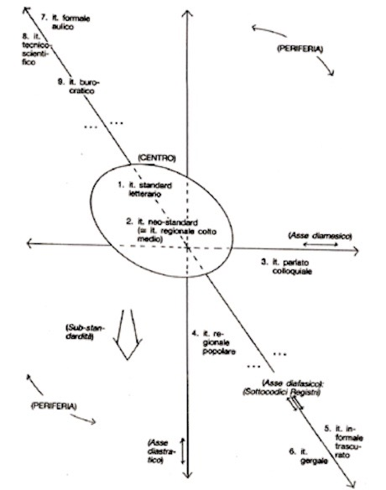
Conseguenze
Il burocratese sì in movimento,
ma in negativo e verso il basso
La scrittura amministrativa
da modello di prestigio per i semicolti
a scrittura semicolta
Il burocrate
tra i «i semicolti oggi»
(da ultimo Fresu 2016: 339-343)
Correttezza prima della
semplificazione (a cui non si deve certo rinunciare)
Fonte Berruto 2012 [1987]: 24

Slide 24
Il nodo cruciale: il ruolo della scuola
«Il tema centrale che anche lo status dell’italiano burocratico di oggi chiama in causa è quello della formazione e della scuola che si fa o dovrebbe farsi carico di guidare alla scrittura (professionale e non)» (Lubello 2015: 275 sgg.)
«[Il] linguaggio burocratico andrebbe […] visto all’interno di una seria politica educativa, che sulla scuola, sull’apprendimento, sulla formazione permanente, sul potenziamento della lingua materna sappia trovare una soluzione adeguata e lungimirante» (Lubello 2014b: 9)

Slide 25
Il burocratese in “Cittadinanza e
Costituzione” (a.s. 2019/2020)
Competenze di cittadinanza attiva da apprendere a scuola: «Compito della scuola è infatti quello di sviluppare in tutti gli studenti, dalla primaria alle superiori, competenze e quindi comportamenti di “cittadinanza attiva”»
Trasversalità curricolare: «Spetta a tutti gli insegnanti far acquisire gli strumenti della cittadinanza» / «La responsabilità distribuita tra più docenti per raggiungere l’obiettivo»

Slide 26
Progetti presso il LabLeGIt
unisa
1.
LAPIS
(LABORATORIO PERMANENTE DI ITALIANO SCRITTO)
2.
CORTIBUS
(CORPUS DI TESTI ITALIANI DELL’USO BUROCRATICO)
3.
ITACA
(INSEGNAMENTO E TESTI AMMINISTRATIVI PER UNA CITTADINANZA)

Slide 27
Piero Fiorelli 2011:
Le pagine dell’ufficialità di oggi sono fitte di sigle che nessuno spiega, di rimandi secchi ad altri testi che non si sa dove siano, di mozziconi di parole inglesi che forse non sono conosciute neppure in Inghilterra, di numeri allineati in file e in colonne di cui si vorrebbe conoscere il senso, di termini esoterici delle tecniche e delle scienze messi lì per umiliare il lettore non specialista. Lo scopo di non far capire nulla a chi lègge è ottenuto costruendo periodi di conveniente (per chi li scrive) lunghezza [...]
La lingua ufficiale dei nostri antichi era il latino, ma la comunicazione al pubblico era affidata all’onesta voce d’un banditore che riversava i testi nella lingua degli ascoltatori e si faceva capire. Lo scopo dell’ufficialità non era l’affermazione d’un potere politico o finanziario che fosse, ma il colloquio coi cittadini.

